Slide 1
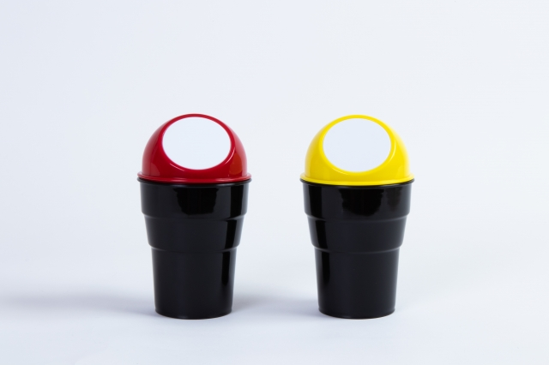
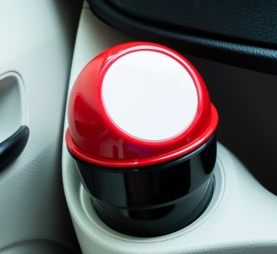
ご提案書
品名：カーダストBOX
品番：SC-1906
上代：￥400
色柄：2色アソート（色指定不可）
商品サイズ：Φ95×165mm
包装：化粧箱
包装サイズ：100×100×135mm
材質：ABS樹脂
入数：80
生産国：中国
名入れスペース：30×30mm
車内のドリンクホルダーに置いて使える！
ちょっとした車内のゴミの片づけに。
COB 範囲重視

